Slide 1


Kafka消息中间件
张帆 2017-11-18

Slide 2
目录
2、Kafka设计原理
3、Kafka消息队列
4、ELK结合Kafka
1、Kafka简介
5、Kafka配置

Slide 3
Kafka简介
Kafka是最初由Linkedin公司开发，是一个分布式、分区的、多副本、基于zookeeper协调的分布式日志系统（也可以当做MQ系统），常见可以用于web/nginx日志、访问日志，消息服务等等，Linkedin于2010年贡献给了Apache基金会并成为顶级开源项目。
主要应用场景是：日志收集系统和消息系统。

Slide 4
Kafka简介
以时间复杂度为O(1)的方式提供消息持久化能力，即使对TB级以上数据也能保证常数时间的访问性能。
高吞吐率。即使在非常廉价的商用机器上也能做到单机支持每秒100K条消息的传输。
支持Kafka Server间的消息分区，及分布式消费，同时保证每个partition内的消息顺序传输。
同时支持离线数据处理和实时数据处理。
设计特征

Slide 5
Kafka设计原理
Kafka依赖文件系统来存储和缓存消息，直接将数据写入日志文件，基于磁盘空间建立消息系统，优于内存存储。
Kafka读写数据采用线性读写，读操作不影响写操作，数据大小不对性能产生影响。
线性磁盘读写，性能有保障，数据保持时间长。
持久化

Slide 6
Kafka设计原理
At most once—Messages may be lost but are never redelivered.
At least once—Messages are never lost but may be redelivered.
Exactly once—this is what people actually want, each message is delivered once and only once.
事务特点

Slide 7
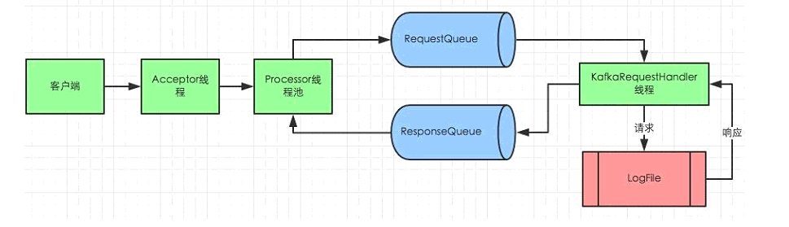
Kafka设计原理
通讯模式
Kafka是基于Java NIO来开发的，采用了Reactor的模式：
1个Acceptor线程负责接收客户端的请求
N个Processor线程， 每个processor都有自己的selector，负责从socket中读取请求、读写数据和发送response
M个Handler线程处理业务逻辑，并产生response给processor线程

Slide 8
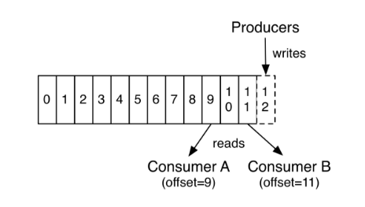
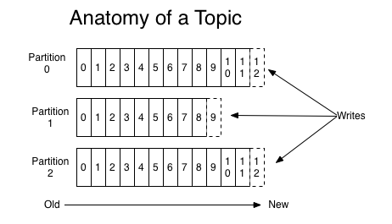
Kafka设计原理
Topic
一个topic可以认为一个一类消息，生产者往指定的topic里面写入数据，消费者顺序从订阅的topic中读取消息。
存储结构
Partition
在Kafka文件存储中，同一个topic下有多个不同partition，每个partition为一个目录。
partition命名规则：
topic名称+有序序号，
第一个partition序号从0开始， 序号最大值为partitions数量减1。

Slide 9
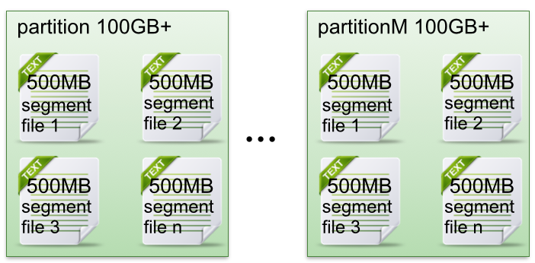
Kafka设计原理
存储结构
Append Log
Kafka数据的顺序存储通过追加读取的日志文件来实现。
Log segment
Kafka为日志文件设置分段，提供为每个分段日志文件设置日志年龄和日志最大值。

Slide 10
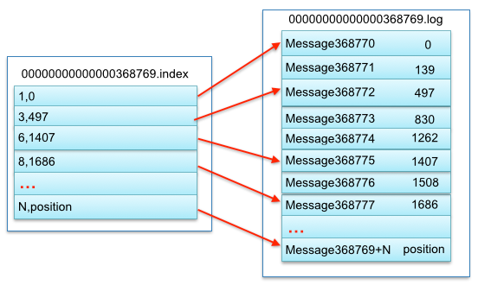
Kafka设计原理
存储结构
log & index
日志分段文件由一组对应的index file文件和log file文件组成。index文件记录每条消息在当前log文件中的角标和消息的物理偏移位置，而log文件则记录Message数据。
以索引文件中元数据3,497为例，依次在数据文件中表示第3个message（在全局partition表示第368772个message），以及该消息的物理偏移地址为497。

Slide 11
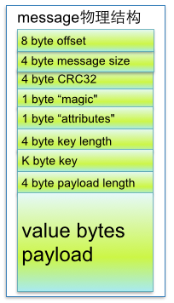
Kafka设计原理
关键字 | 说明
offset | 在partition的第多少个message
size | Message大小
crc32 | 用crc32校验message
magic | Kafka服务程序协议版本号
attributes | 独立版本、或标识压缩类型、或编码类型
key length | 表示key的长度,当key为-1时，K byte key字段不填
key | Key值，可选
Value bytes payload | 表示实际消息数据
存储结构

Slide 12
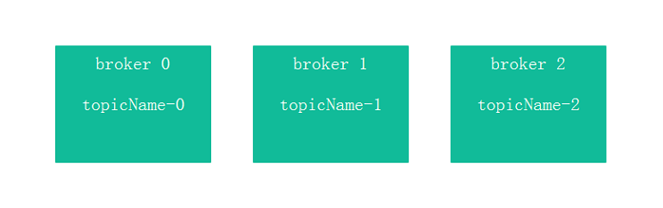
Kafka设计原理
消息分区
topic是逻辑上的概念生产者只将消息发布到指定的topic，而消费者只订阅指定topic上的消息。
partition（topicName-0）是物理上的，kafka通过一套分区算法来确定消息的分区位置：先获取key的hashcode值，再与分区数量（配置文件中为numPartitions）做模运算，结果值作为分区存储位置。

Slide 13
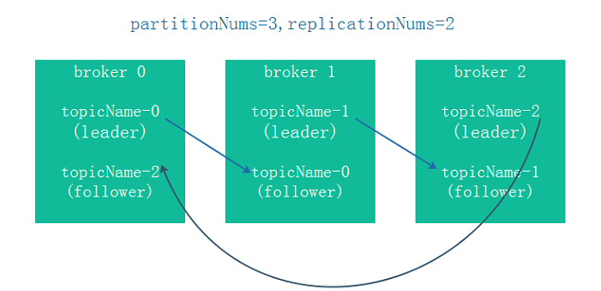
Kafka设计原理
副本策略
Kafka每个topic的partition有N个副本（replicas），其中N(大于等于1)是topic的复制因子（replica factor）的个数。
N个replicas中，其中一个replica为leader，其他都为follower, leader处理partition的所有读写请求，与此同时，follower会被动定期地去复制leader上的数据

Slide 14
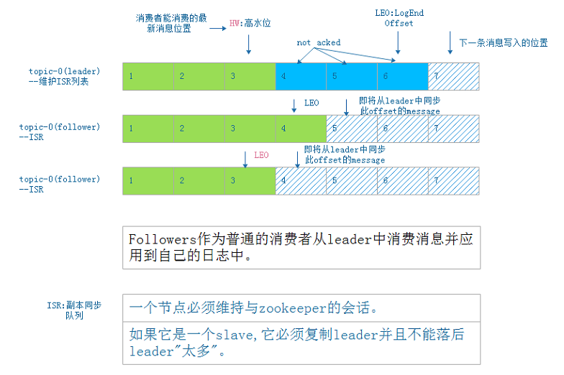
Kafka设计原理
副本策略
同步机制

Slide 15
Kafka设计原理
Leader选举
副本策略
Kafka在Zookeeper中动态维护了一个ISR（in-sync replicas），这个ISR里的所有Replica都跟上了leader，只有ISR里的成员才有被选为Leader的可能。在ack=-1这种模式下，对于f+1个Replica，一个Partition能在保证不丢失已经commit的消息的前提下容忍f个Replica的失败。
在所有broker中第一个注册成功的成为controller，所有Partition的Leader选举都由controller决定。controller会将Leader的改变直接通过RPC的方式通知需为此作出响应的Broker。

Slide 16
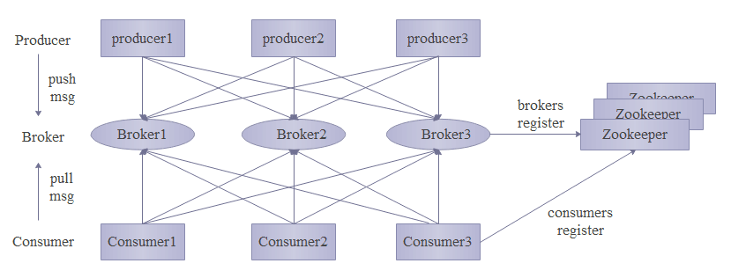
Kafka消息队列
体系结构

Slide 17
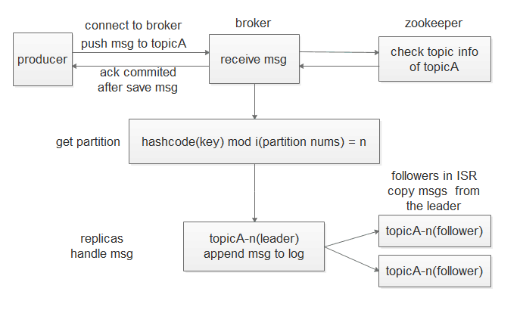
Kafka消息队列
生产者

Slide 18
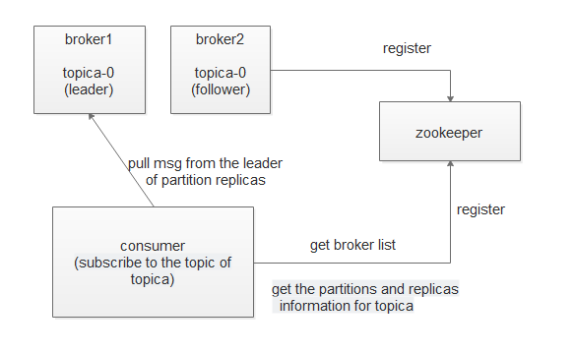
Kafka消息队列
消费者

Slide 19
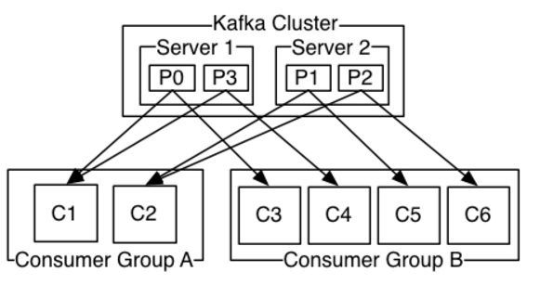
Kafka消息队列
消费分组
消费者给自己贴上一个消费者组的标签，每一个发布到一个主题的记录都被交付给每个订阅消费者组中的一个消费者实例。
如果所有的消费者实例都为相同的消费者组，那么这些记录将有效地在消费者实例上负载平衡。
如果所有的消费者实例都有不同的消费者组，那么每个记录将被广播到所有的消费者进程中。

Slide 20
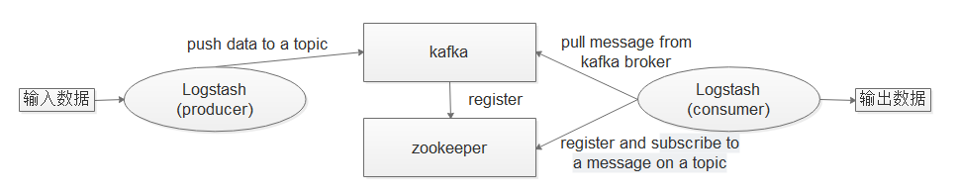
Logstash & Kafka
结构体系
生产者logstash:收集日志并解析成每条日志向kafka发送主题消息。
消费者logstash:在zookeeper注册自己，并订阅该主题的消息，然后从kafka节点中顺序读取每条日志，再做数据分析、统计、告警等处理。

Slide 21
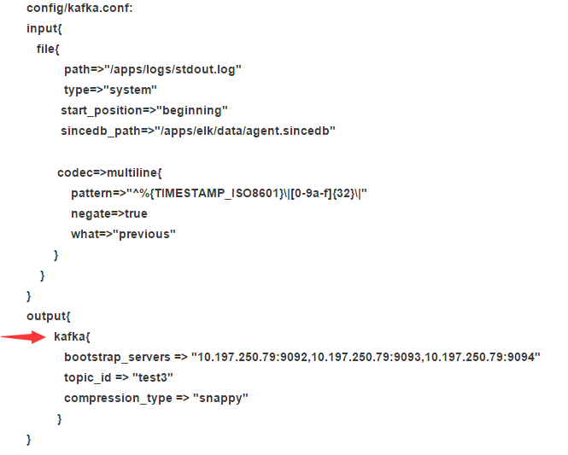
Logstash & Kafka
生产者配置

Slide 22
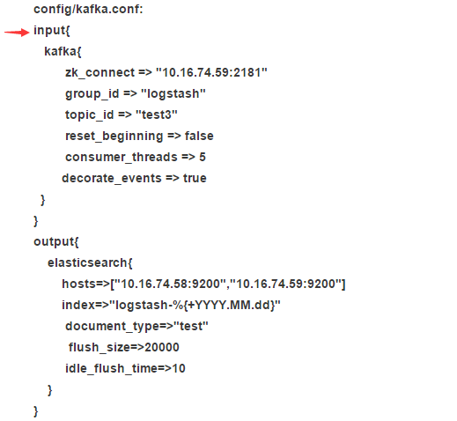
Logstash & Kafka
消费者配置

Slide 23
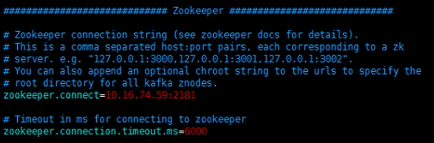
Kafka配置
zk配置

Slide 24
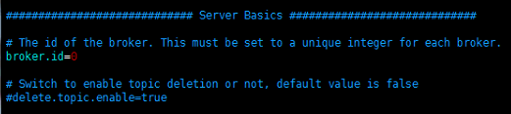
Kafka配置
节点配置

Slide 25
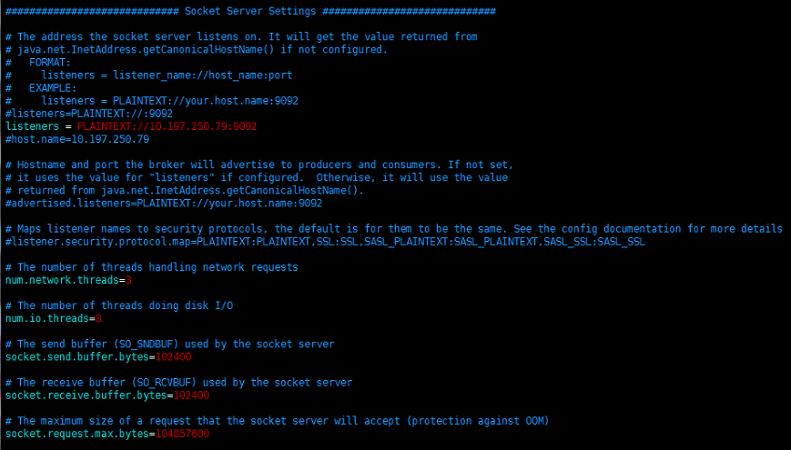
Kafka配置
socket配置

Slide 26
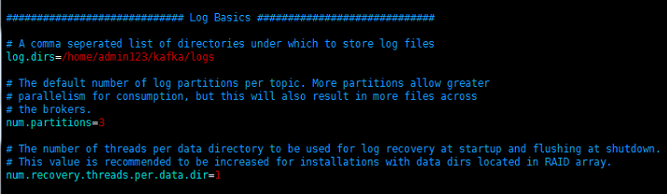
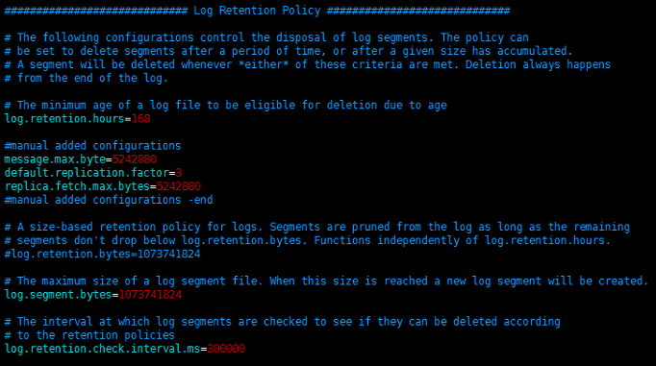
Kafka配置
Logs
配置

Slide 27
Thanks

